Slide 1
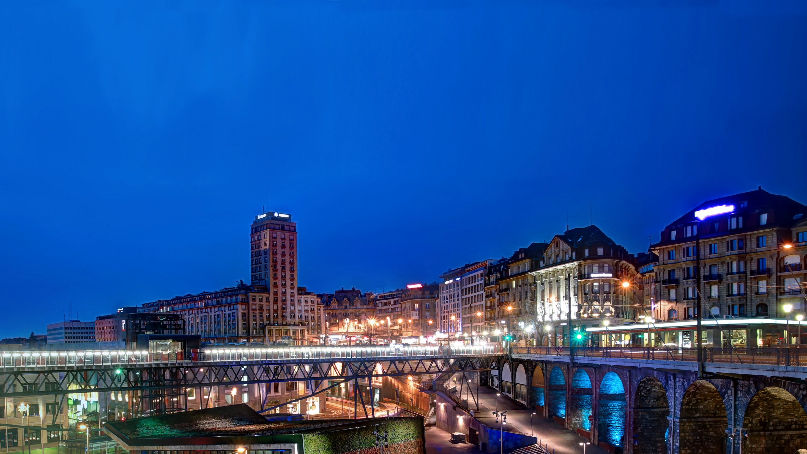
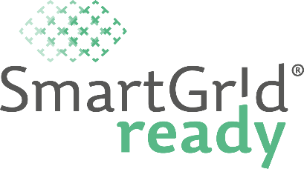
ENERGIE, DIE KOMMUNIZIERT.

Slide 2
INHALT
1. | SmartGridready – Energie, die kommuniziert
 | SmartGridready – für alle
 | SmartGridready – skalierbar, autonom, offen
 | SmartGridready – mehr als ein Verein

Slide 3
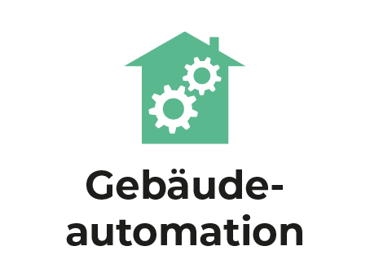
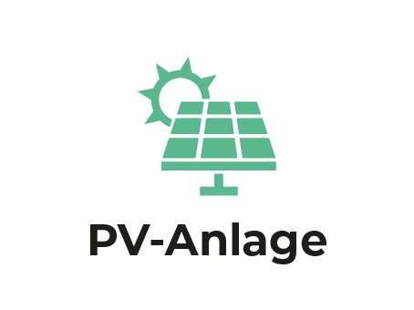






Die ENERGIEWelt von heute:
VIELe KOMPONENTEN, WENIG Vernetzung

Slide 4
Die ENERGIEWelt von morgen:
Smarte Prosumer, die Ihren Bedarf Kommunizieren
Energie-management

Slide 5

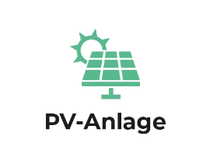

Die ENERGIEWelt von morgen: mit Smartgridready
    Energiemanager können
    Planung und Prognosen berücksichtigen
    Stromverbrauch und PV- Produktion auslesen
    Verbraucher und deren Bedarf intelligent steuern
    den Eigenverbrauch optimieren und Lastspitzen brechen
    Tarif- und Schaltsignale berücksichtigen
Energie-management
(Communicator)
ENERGIE- UND
LASTMANAGEMENT
BUILDING & CAMPUS
Notes:
Altes Topdown-Prinzip
Grosse Produzenten fehlen
ineffizient
Heute dezentral, braucht Kommunikation
Bestehende Netze nutzen
Smarte Konsumenten und Produzenten

Slide 6
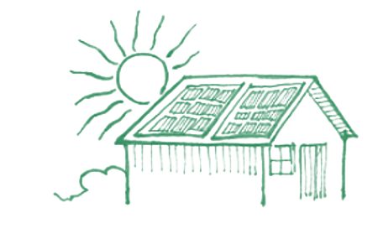
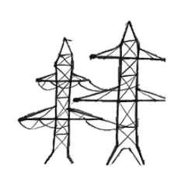
Die ENERGIEWelt von morgen:
Eigenverbrauchsoptimiert und Netzdienlich
    Energiemanager können
    Planung und Prognosen berücksichtigen
    Stromverbrauch und PV- Produktion auslesen
    Verbraucher und deren Bedarf intelligent steuern
    den Eigenverbrauch optimieren und Lastspitzen brechen
    Tarif- und Schaltsignale berücksichtigen
    Netzbetreiber können dank Kommunikation mit den Energiemanagern
    – das Netz entlasten und
    Ausbau vermeiden
    – Last / Produktion erhöhen oder senken
    – die zur Verfügung gestellte Flexibilität nutzen
Energie-management
(Communicator)
Flexibilitäts-management
ENERGIE- UND
LASTMANAGEMENT
BUILDING & CAMPUS
NETZDIENLICHKEIT
Notes:
Altes Topdown-Prinzip
Grosse Produzenten fehlen
ineffizient
Heute dezentral, braucht Kommunikation
Bestehende Netze nutzen
Smarte Konsumenten und Produzenten

Slide 7
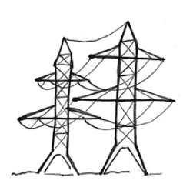
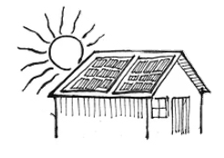
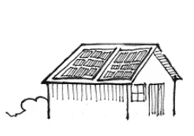


Die Energiewelt von morgen: intelligente Gebäude und Areale
Energie-management
Flexibilitäts-management

Slide 8
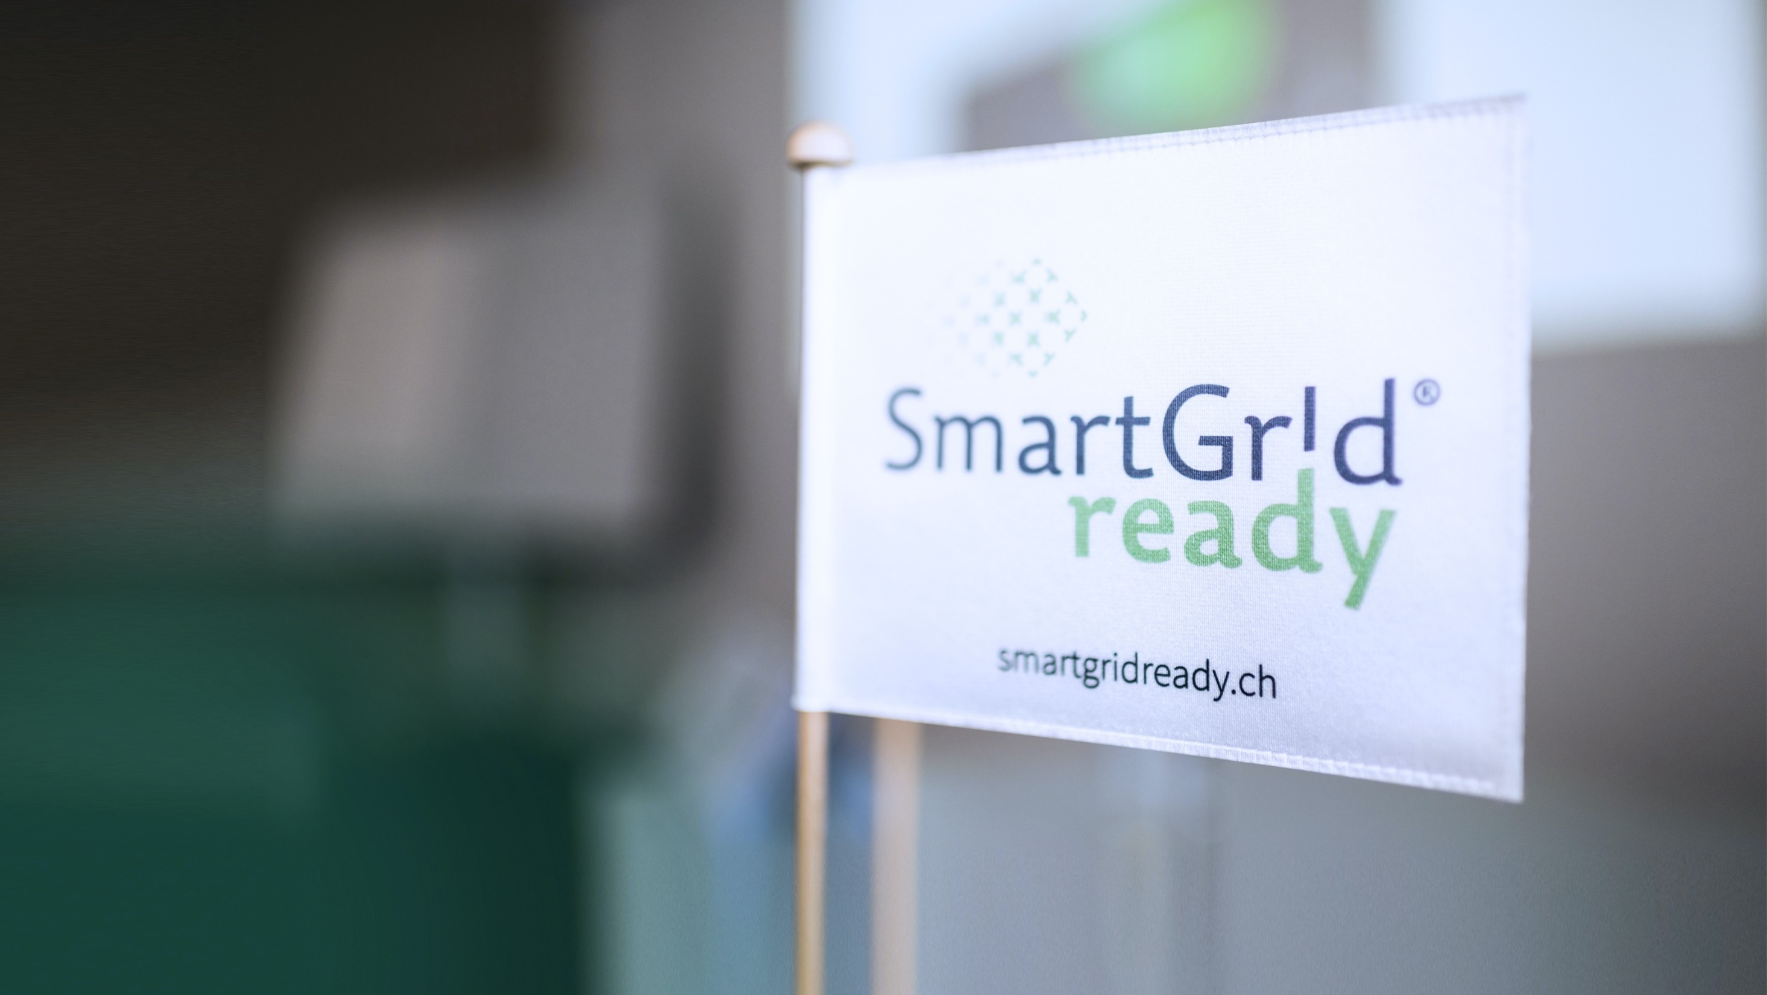
Die Zukunft beginnt Hier
Die künftige Energiewelt ist gekennzeichnet von dezentraler und fluktuierender Stromproduktion mit erneuerbarer Energie, Speicherung und intelligent gesteuertem Verbrauch.
SmartGridready ermöglicht die einfache Vernetzung von Energieproduzenten und
-verbrauchern innerhalb eines Gebäudes und von ganzen Gebäuden mit dem Stromnetz.

Slide 9
INHALT
 | SmartGridready – Energie, die kommuniziert
2. | SmartGridready – für alle
 | SmartGridready – skalierbar, autonom, offen
 | SmartGridready – mehr als ein Verein

Slide 10
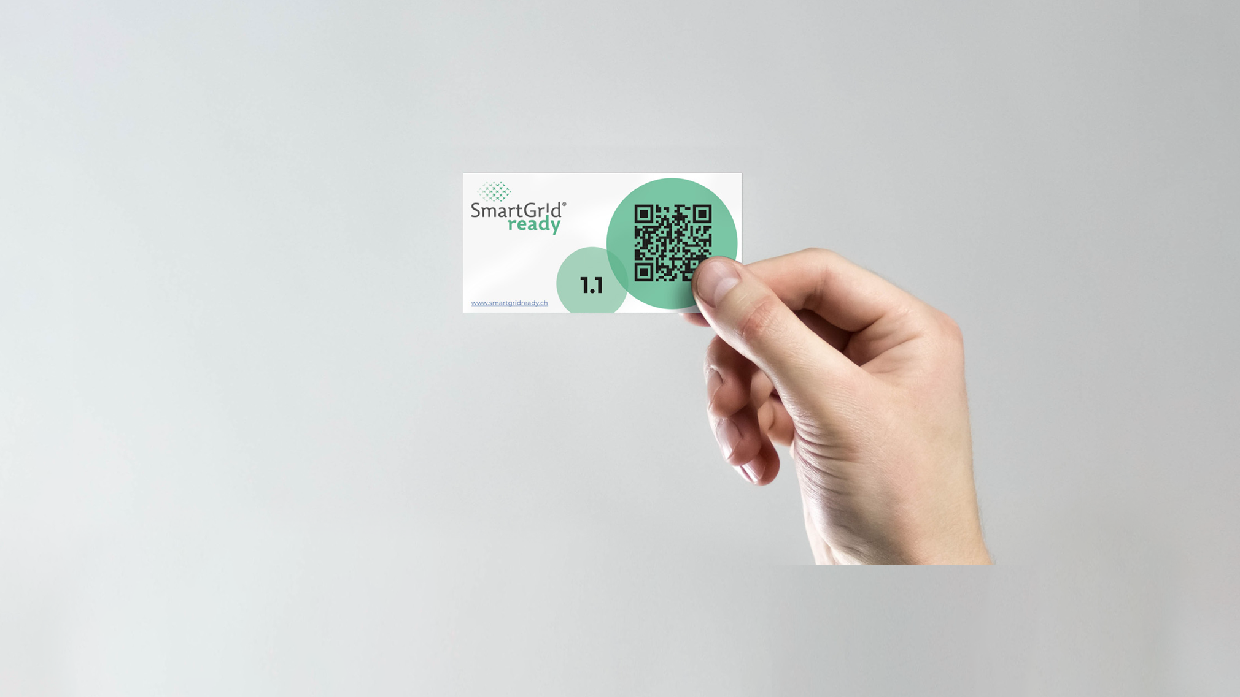





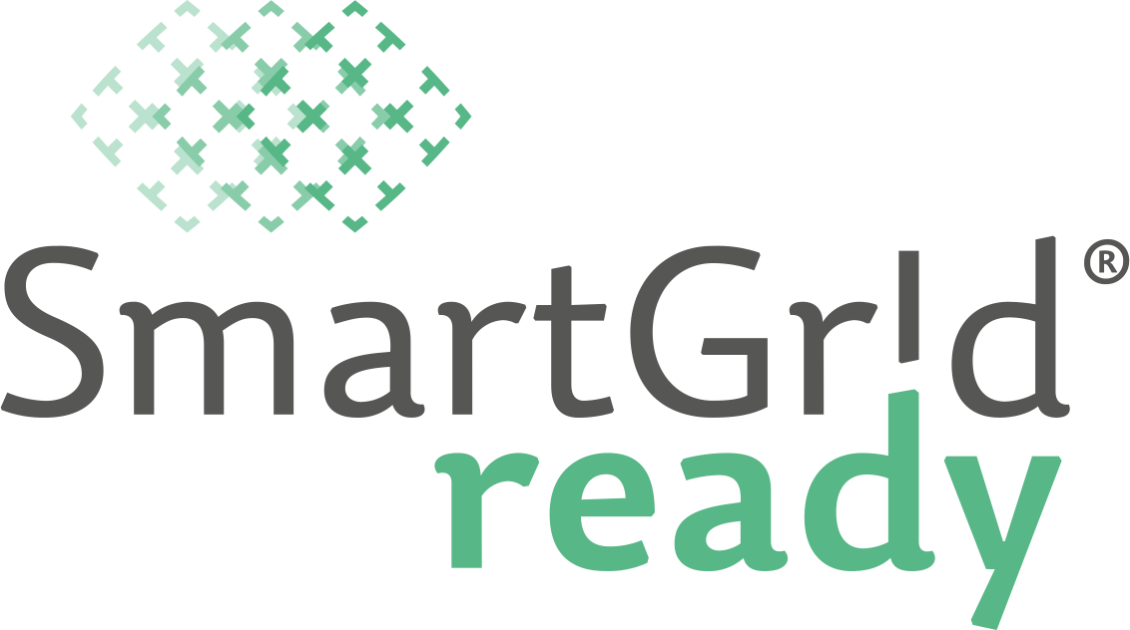
1 label für die Energiewende
TECHNOLOGIE
KONZEPTION
ANWENDUNG
Product
Communicator
Integrator
Building
Campus

Slide 11
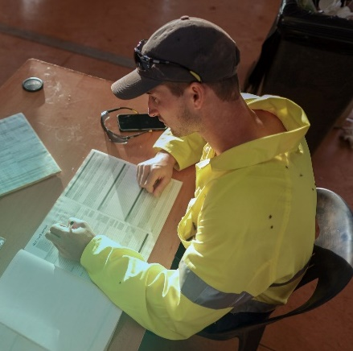


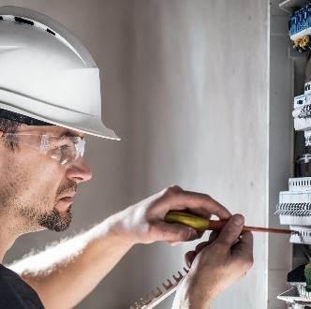
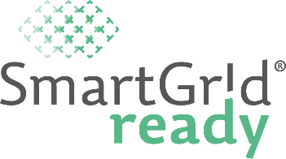
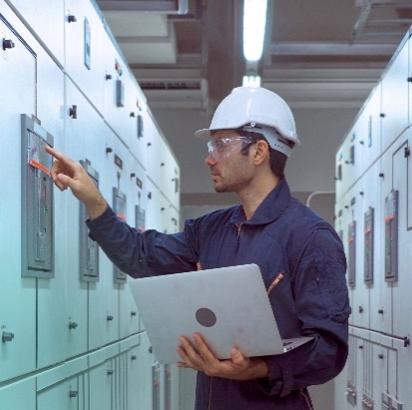



Smartgridready – Nutzen für alle
Immobilienentwickler, Investoren und Eigentümer
Energieversorger
Hersteller & Anbieter
von Produkten
Aggregatoren
Verteilnetz-
betreiber
Planerinnen und Planer
Endkundinnen
und -kunden
Systemintegratoren

Slide 12

NUTZEN für Hersteller & Anbieter von Produkten
Sie wollen marktgerechte und zukunftsfähige Komponenten
anbieten und so neue Märkte, Zielgruppen und Vertriebskanäle
erschliessen.
​
Mit SmartGridready
  stellen Sie – mit geringem Aufwand – einen standardisierten Schnitt-
  stellenbeschrieb für Energie- und Lastmanagement-Funktionen zur
  Verfügung;
  ermöglichen Sie die einfache Vernetzung mit anderen SmartGridready-
  Komponenten im System;
  bringen Sie Ihre aktuellen und bereits verbauten Produkte in das Smart Grid;
  können Sie mit dem Smart Grid mitwachsen und die Energie- und Lastmanagement-Funktionen laufend ausbauen;
  erhalten Sie Zugang zur SmartGridready-Produktvermittlungsplattform.

Slide 13

Nutzen für Planerinnen und Planer
Sie wollen die Haustechnik und Steuerung so planen, dass Energie-
und Lastmanagement und Eigenverbrauchsoptimierung möglich
sind. Sie wollen Sicherheit, dass die eingesetzten Komponenten
kompatibel sind und miteinander kommunizieren können.
​
Mit SmartGridready
  haben Sie einen schnellen Überblick über die Interoperabilität der
  Komponenten (Wärmepumpen, PV-Anlagen, Ladestationen, Boiler,
  Batterien etc.);
  sind Sie sicher, dass die Kommunikation für die intelligente Steuerung des
  Verbrauchs und der Produktion gewährleistet ist;
  wissen Sie, dass Integration und Installation einfach sind;
  setzen Sie Produkte ein, welche zukunftsfähig, erweiterbar und einfach austauschbar sind;
  sparen Sie Zeit und Aufwand bei der Ausschreibung.

Slide 14

Nutzen für SYSTEMINTEGRATOREN
Sie wollen verschiedene Geräte in ein funktionierendes Gesamt-
system integrieren. Um in Erfahrung zu bringen, welche Geräte
welche energie- und netzdienlichen Funktionen unterstützen
und welche Geräte kompatibel sind, müssen Sie heute einen hohen
Aufwand betreiben. Ziel ist ein optimales Energie- und Lastmanagement.
Mit SmartGridready
  können die Energiemanagement-Funktionen sehr einfach und standardisiert
  angesprochen werden;
  sparen Sie Zeit und gewinnen Sicherheit, dass die einzelnen Komponenten und Systeme gut miteinander kommunizieren;
  sind die zur Verfügung stehenden Energiemanagement-Funktionen transparent und auf standardisierte Weise dokumentiert.

Slide 15

NUTZEN FÜR Verteilnetzbetreiber
Sie wollen die Kapazität des bestehenden Verteilnetzes mit
Kommunikation smarter ausnutzen.
Mit SmartGridready
  können Sie dezentrale Flexibilitäten (PV, Wärmepumpen oder
  Ladestationen) nach definierten, herstellerunabhängigen
  Schnittstellen ansteuern (Netzdienlichkeit);
  werden neue Netztarife für die Nutzung der kundenseitigen Flexibilität
  (steuerbare Lasten und Produktionen) möglich;
  können lokale Netzausbauten vermieden oder verzögert und Leistungsspitzen
  gebrochen werden;
  wird die Spannungshaltung im Verteilnetz unterstützt;
  wird die Zielnetzplanung erleichtert.

Slide 16
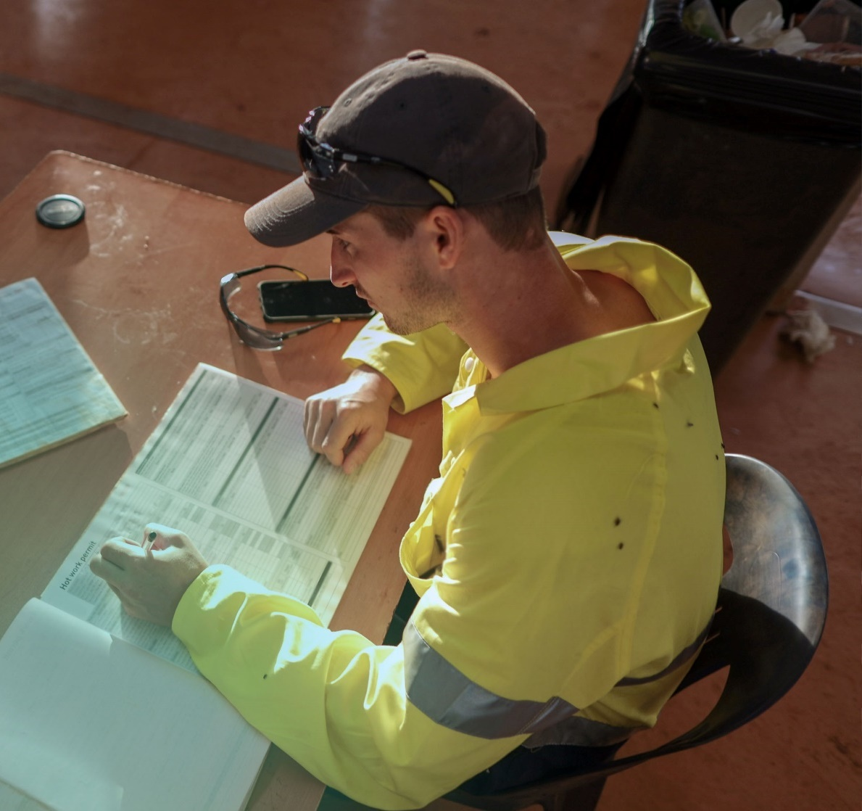
NUTZEN FÜR Energieversorger
Sie wollen die neue Energiewelt mit neuen Produkten
aktiv mitgestalten.
Mit SmartGridready
  wissen Sie, wo wann wieviel Energie verbraucht wird;
  optimieren Sie die Beschaffung und Lieferung von Strom;
  wird die Umsetzung neuer Dienstleistungen wie Ladeinfrastruktur
  für E-Mobilität und Zusammenschluss zum Eigenverbrauch (ZEV)
  erleichtert;
  können Sie den Rollout der Smart Meter als Vorbereitung für das Smart Grid nutzen;
  werden ergänzende oder neue Geschäftsmodelle (z. B. Systemdienstleistungen) möglich.

Slide 17

NUTZEN für immobilienEntwickler,
Investoren und Eigentümerinnen
Sie wollen ein nachhaltiges, zukunftsfähiges Gebäude oder Areal entwickeln
und das Energiesystem kostenoptimiert betreiben.
Mit SmartGridready
  haben Sie den Überblick über Energieflüsse und -daten Ihres Gebäudes oder Areals;
  erhalten Sie die Datenbasis für die Optimierung des Eigenverbrauchs, ein effizientes Lastmanagement und die Reduktion der Netzanschlusskosten;
  profitiert Ihr Areal oder Gebäude von zukünftiger Netzdienlichkeit, Stabilisierung der Stromversorgung und niedrigeren Tarifen;
  nutzen Sie einen einfachen Re-Labeling-Prozess für Building & Campus, damit Ihr Areal SmartGridready bleibt und so die Weiterentwicklung und ständige Optimierung Ihres Energiesystems garantiert sind;
  optimieren Sie Stromproduktion und -verbrauch in Ihrem Gebäude oder Areal und
  leisten damit einen Beitrag zur Energiestrategie 2050 und Versorgungssicherheit der Schweiz.

Slide 18
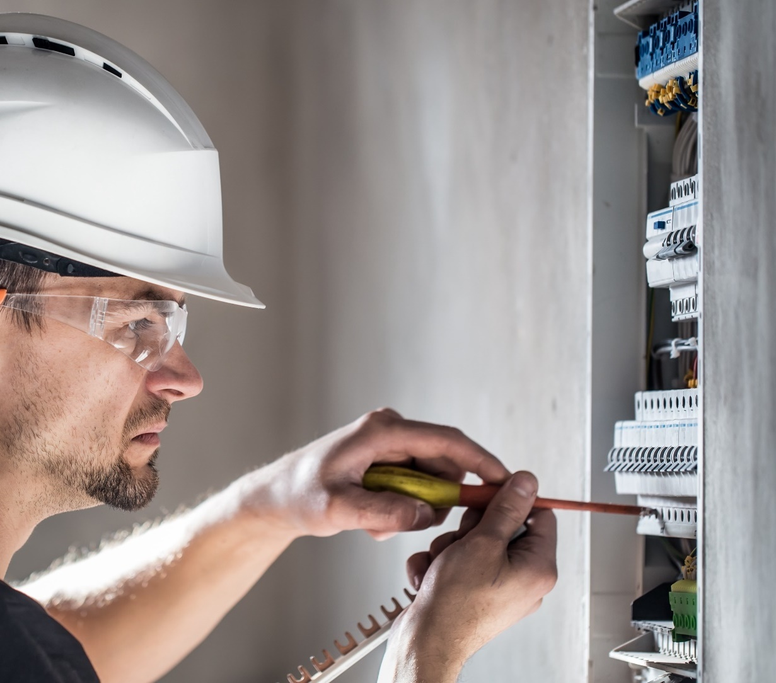
NUTZEN FÜR Aggregatoren
Sie wollen neue Geschäftsmodelle auf den liberalisierten
Energieversorgungsmarkt bringen und brauchen dafür Zugriff auf
Energiedaten und Laststeuerungen.
Mit SmartGridready
  schalten Sie ihre Teilnehmer einfach und standardisiert auf
  haben Sie Klarheit über kompatible Geräte
  definieren Sie einfache Kriterien für ihre Partner und Kunden
  sparen sie Hardware

Slide 19

NUTZEN FÜR Endkundinnen und -kunden
Sie wollen Versorgungssicherheit, möglichst günstige Energiekosten
und eine intelligente, zukunftsfähige Lösung für Ihr Haus.
Mit SmartGridready
  haben Sie die Gewähr, dass Ihr Energiesystem smart ist;
  sind Komponenten vereinfacht austauschbar;
  erhöhen Sie die Rentabilität Ihrer PV-Anlage;
  erhalten Sie ein aussagekräftiges Label als Orientierungshilfe
  und damit Investitionssicherheit;
  können Sie den ZEV (Zusammenschluss zum Eigenverbrauch)
  nachhaltiger steuern und regeln;
  können Sie den Eigenverbrauch von Prosumer-Anlagen netzverträglich optimieren.

Slide 20
INHALT
 | SmartGridready – Energie, die kommuniziert
 | SmartGridready – für alle
3. | SmartGridready – skalierbar, autonom, offen
 | SmartGridready – mehr als ein Verein

Slide 21
Product & Communicator: Universelle Schnittstelle für Smart Grid-Anwendungen
TECHNOLOGIE
KONZEPTION
ANWENDUNG
Product
Communicator
Integrator
Building
Campus

Slide 22
Funktionsweise
Flexibilitätsmanager
(Netzbetreiber/
Energieversorger)
  Das Product stellt Eigenschaften, Datenpunkte und Ansteuerungsmöglichkeiten zur Verfügung.
  Der Communicator liest diese Datenpunkte aus oder steuert diese an.
  Ein Communicator kommuniziert typischerweise mit mehreren Products.
  Ein Gerät oder System kann gleichzeitig Product (gegen «oben») und Communicator (gegen «unten») sein
Communicator
Energiemanager
(im Gebäude)
Product
Communicator
Product
Product
Product
Wärmepumpe
Wechselrichter
Ladestation

Slide 23
Versprechen und Anspruch Der SmartGridready-Architektur
KOMPATIBEL
EINFACH
  – SmartGridready-Komponenten kommunizieren miteinander
  – SmartGridready-Komponenten können einfach ausgetauscht werden
  – Keine Anpassung an der Geräte-Software erforderlich (auf «Product»-Seite)
  – Geringer Aufwand für Produkt-hersteller
NACHHALTIG
INTELLIGENT
  – Auch bestehende Geräte können SmartGridready gemacht und eingebunden werden
  – Bereits eingebaute Geräte können SmartGridready werden
  – Der Standard ist zukunftsfähig ...
  – ... und erlaubt den Aufbau von intelligenten Systemen und Anwendungen

Slide 24
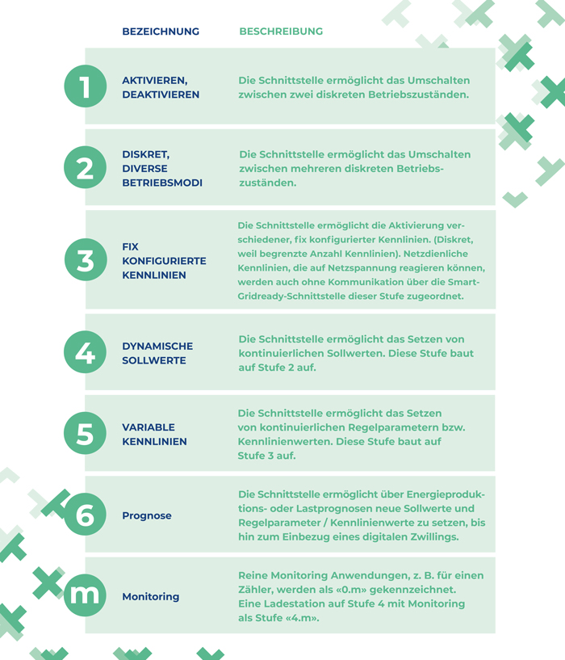
Das stufenmodell
Das SmartGridready Stufenmodell für Product und Communicator beschreibt den Intelligenzgrad der unterstützten Funktionen.
  Stufe 1 und 2 sind einfache ein/aus oder mehrere geschaltete Zustände – viele bestehende Geräte erfüllen diese Anforderungen bereits.
  Stufe 3 sind die Daten kontinuierlich.
  Die Stufen 4–6 erlauben dynamische Interaktion, bis hin zum «digitalen Zwilling».

Slide 25
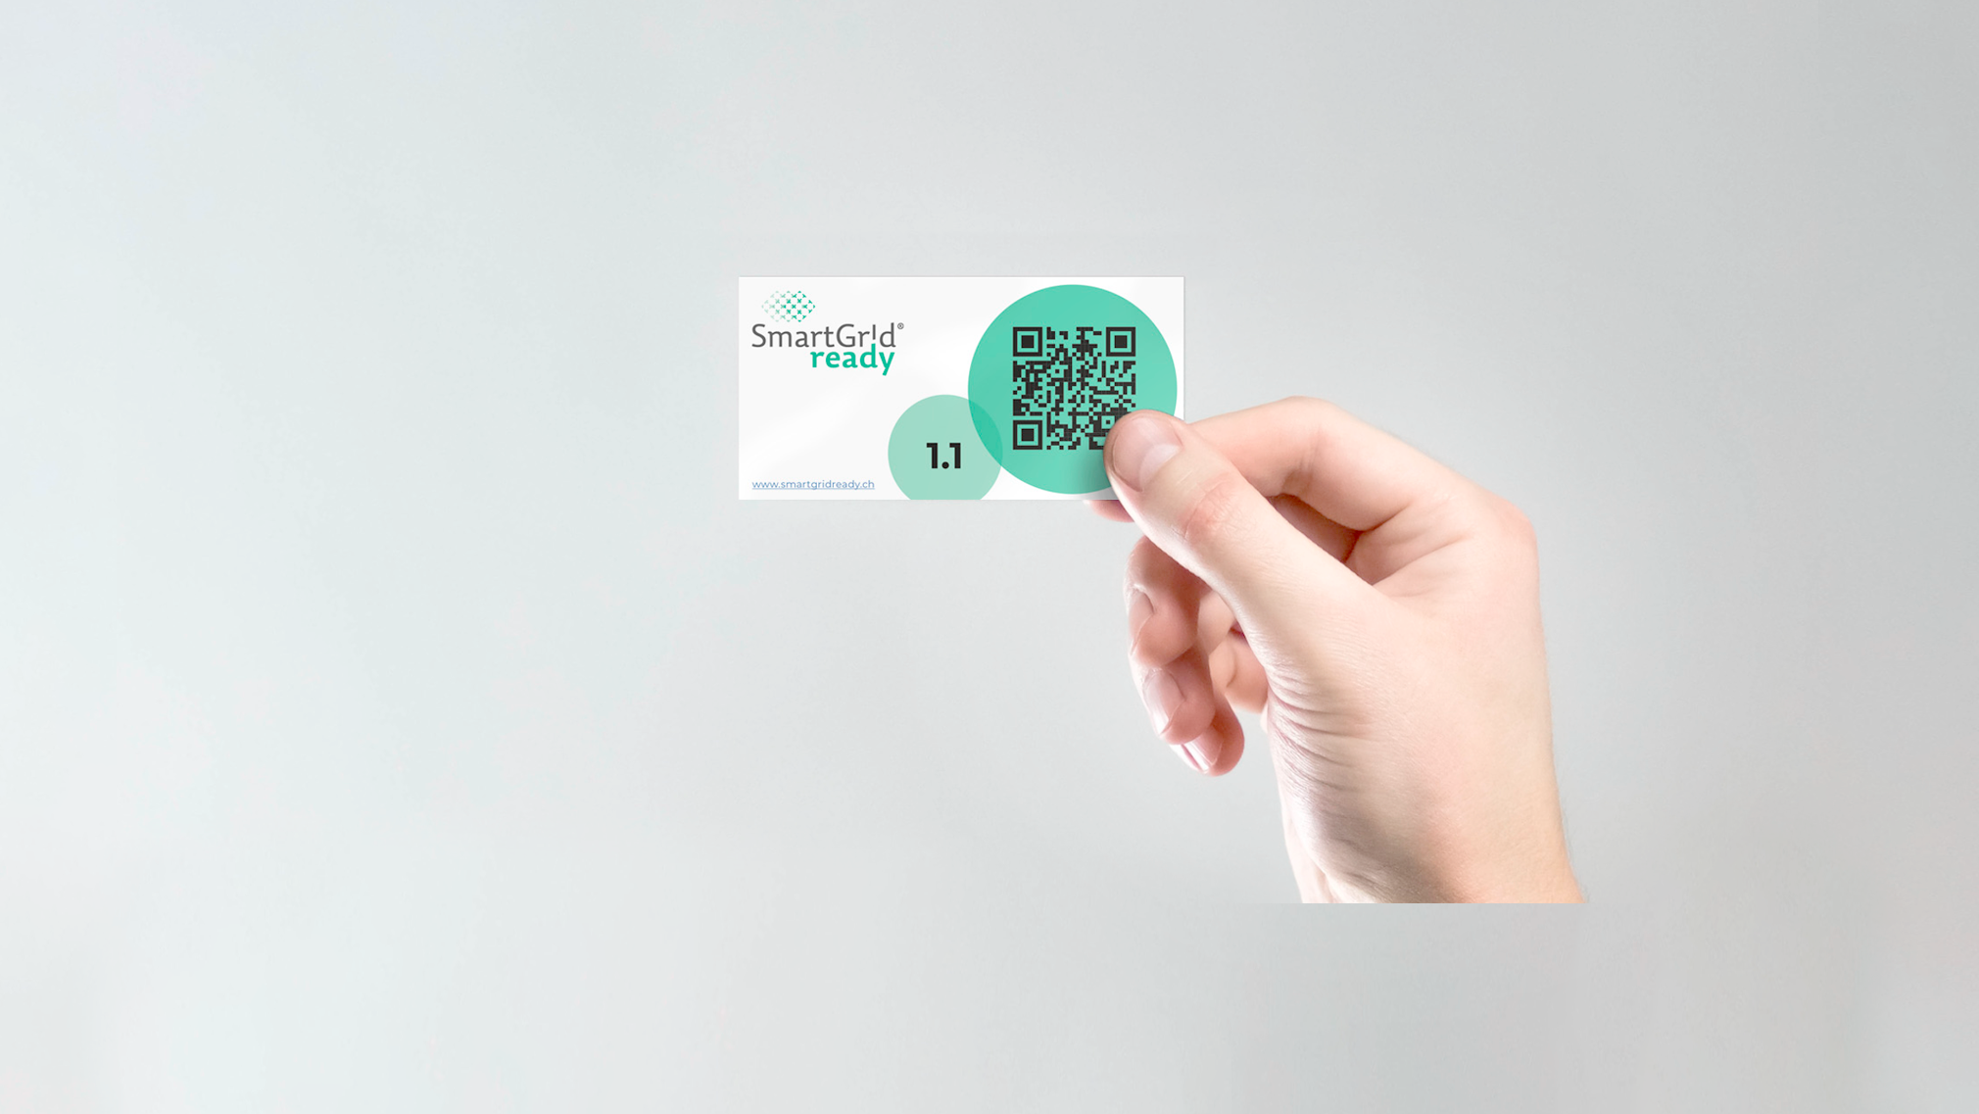


Integrator: Das Planungslabel für funktionierendes Energiemanagement
TECHNOLOGIE
KONZEPTION
ANWENDUNG
Product
Communicator
Integrator
Building
Campus

Slide 26
SmartGRidready für Integratoren
Ein SmartGridready-System zu planen und umzusetzen, bedingt einiges an Kenntnissen und Fähigkeiten.
Integratoren, die SmartGridready-Areale realisieren, sollen die Möglichkeit haben, ihre Arbeit entsprechend zu deklarieren.
Das SmartGRIDREADY-Label für Integratoren befindet sich noch in der Konzeptphase.

Slide 27




Same Same but different
Hersteller 1
Hersteller 2
Energie-management
Energie-management
Hersteller 1
Hersteller 2

Slide 28
Same Same but different
Hersteller 1
Hersteller 2
XML
XML
XML
Energie-management
XML
Energie-management
XML
XML
Hersteller 1
Hersteller 2

Slide 29
Building & Campus: Smarte Gebäude mit netzdienlicheM Verhalten
TECHNOLOGIE
KONZEPTION
ANWENDUNG
Product
Communicator
Integrator
Building
Campus

Slide 30
Building & Campus: Smarte Gebäude mit netzdienlicheM Verhalten
Das Label «SmartGridready Building» respektive «SmartGridready Campus» bildet für Besitzerinnen und Betreiber die Grundlage,​ um
  mittels Echtzeitdaten eine hohe Transparenz über die Funktionalität und die Energieflüsse ihrer Gebäude oder Areale zu haben,​
  Betriebsoptimierungen​ durchzuführen,
  Gebäude und Areale «ready» für den interaktiven Austausch mit dem Verteilnetz​ zu machen,
  Tarifsignale zu empfangen, so dass automatisiert Lasten zu- oder weggeschaltet werden können​,
  freie Kapazitäten (Ladestand von Autobatterien, schaltbare Lasten etc.) dem Netz mitzuteilen,​
  in Gebäuden und Arealen die Energiekosten zu optimieren, z. B. dank Eigenverbrauchsmaximierung mit entsprechender Sektorkopplung (Wärme-Mobilität-Strom) sowie Peak-Shifting & -Shaving​.
​
Das Label wird anhand von im Betrieb gemessenen Energiedaten regelmässig erneuert.​

Slide 31
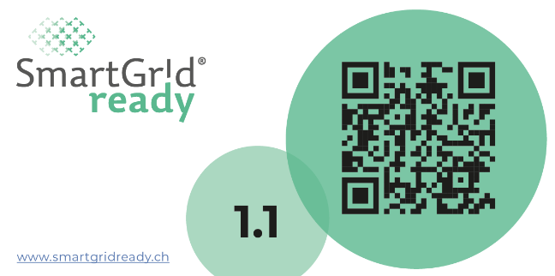
AutonomE Selbstdeklaration
Qualitäts-
sicherung
durch
Deklarations-
stelle
Der Erhalt des SmartGridready-Labels erfolgt über eine Selbstdeklaration. Die Deklarationsstelle begleitet und unterstützt Sie in diesem Prozess.
  Product-Deklaration: Sie beschreiben die eigene Schnittstelle in einem standardisierten Format. An Ihrem Software-Code müssen Sie in der Regel nichts ändern.
  Communicator-Deklaration: Sie ergänzen Ihre Steuerung mit einem SmartGridready-spezifischen Software-Code, welcher vom Open Source-Quellcode unterstützt wird.
  Building & Campus-Deklaration: Sie weisen anhand von im Betrieb erfassten Energiedaten nach, dass Ihr Gebäude oder Areal die Anforderungen erfüllt. Sie erneuern die Deklaration regelmässig und bleiben nachhaltig SmartGridready.
Führung
des Labels

Slide 32
INHALT
 | SmartGridready – Energie, die kommuniziert
 | SmartGridready – für alle
 | SmartGridready – skalierbar, autonom, offen
4. | SmartGridready – mehr als ein Verein

Slide 33
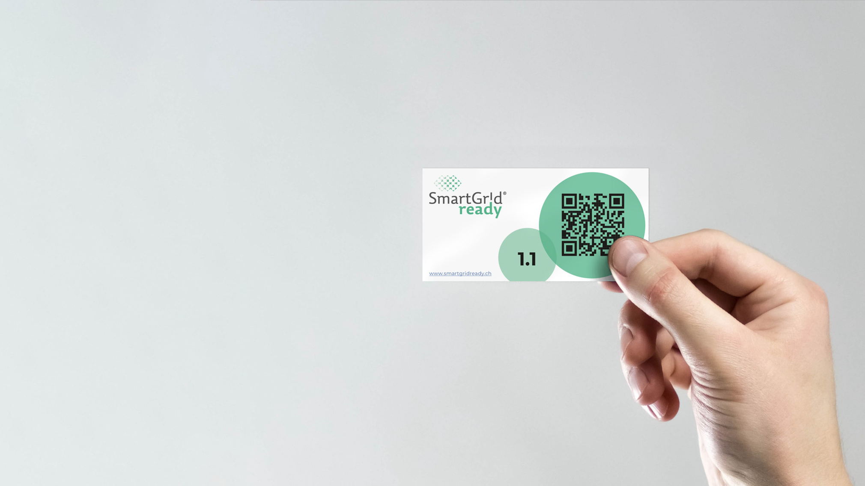
Smartgridready ist ...
1. skalierbar
stufenweise Anwendung auf bestehende und neue Lösungen
2. autonom
Selbstdeklaration von Anwendungen durch Hersteller und Anbieter sowie von Gebäuden und Arealen durch Eigentümer
3. offen
einfach und neutral für die Kommunikation zwischen allen marktüblichen Protokollen

Slide 34
SmartGRidready – Mehr als ein Verein
Als Mitglied des Vereins SmartGridready profitieren Sie von:
Netzwerk interessierter Firmen und kompetenter Personen
starke Trägerschaft in Zusammenarbeit mit dem Bundesamt für Energie BFE
gemeinsames Entwickeln wichtiger Grundlagen
Verständnis für aktuelle Bedürfnisse des Marktes
Austausch mit internationaler Standardisierung (IEC, ISO, CEN, CENELEC)
Interessenvertretung gegenüber Verwaltung und Politik
vorteilhafte Konditionen bei der Deklaration Ihrer Produkte, Gebäude oder Areale
Gemeinsam leisten wir einen aktiven Beitrag zur Gestaltung einer smarten, nachhaltigen Energiezukunft und übernehmen Verantwortung für zukünftige Generationen.

Slide 35










































Trägerorganisationen
Partner
Mitglieder

Slide 36
organisation
Mitgliederversammlung
Fachkommission Technik (KtS)
Gino Abgomemewa
Strategie
Vorstand
Maurus Bachmann
Jürg Grossen (P), Christoph Brönnimann (VP), Maurus Bachmann, Christoph Woodtli, Roland Ullmann
Fachkommission Marketing (FKM)
Simon Lerch
Kommunikation
Geschäftsstelle und Deklarationsstelle
CRK
Stefan Minder
Maike Schubert
Fachkommission Building & Campus (B & C)
Marc Eschler & Fabian Bärlocher

Slide 37
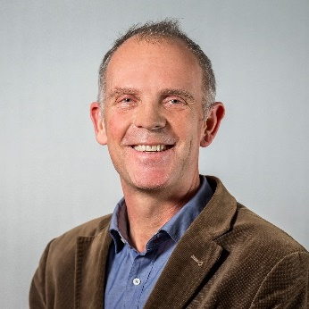
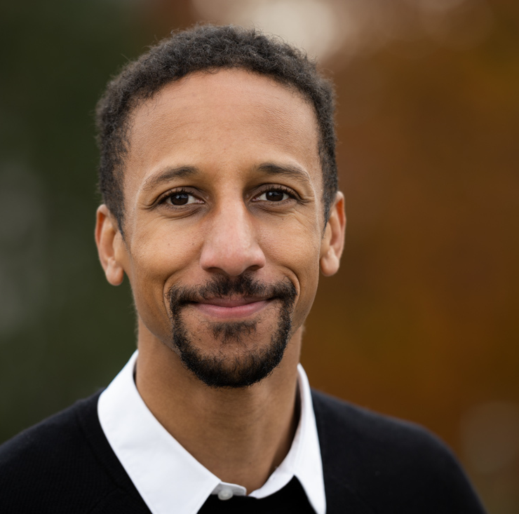
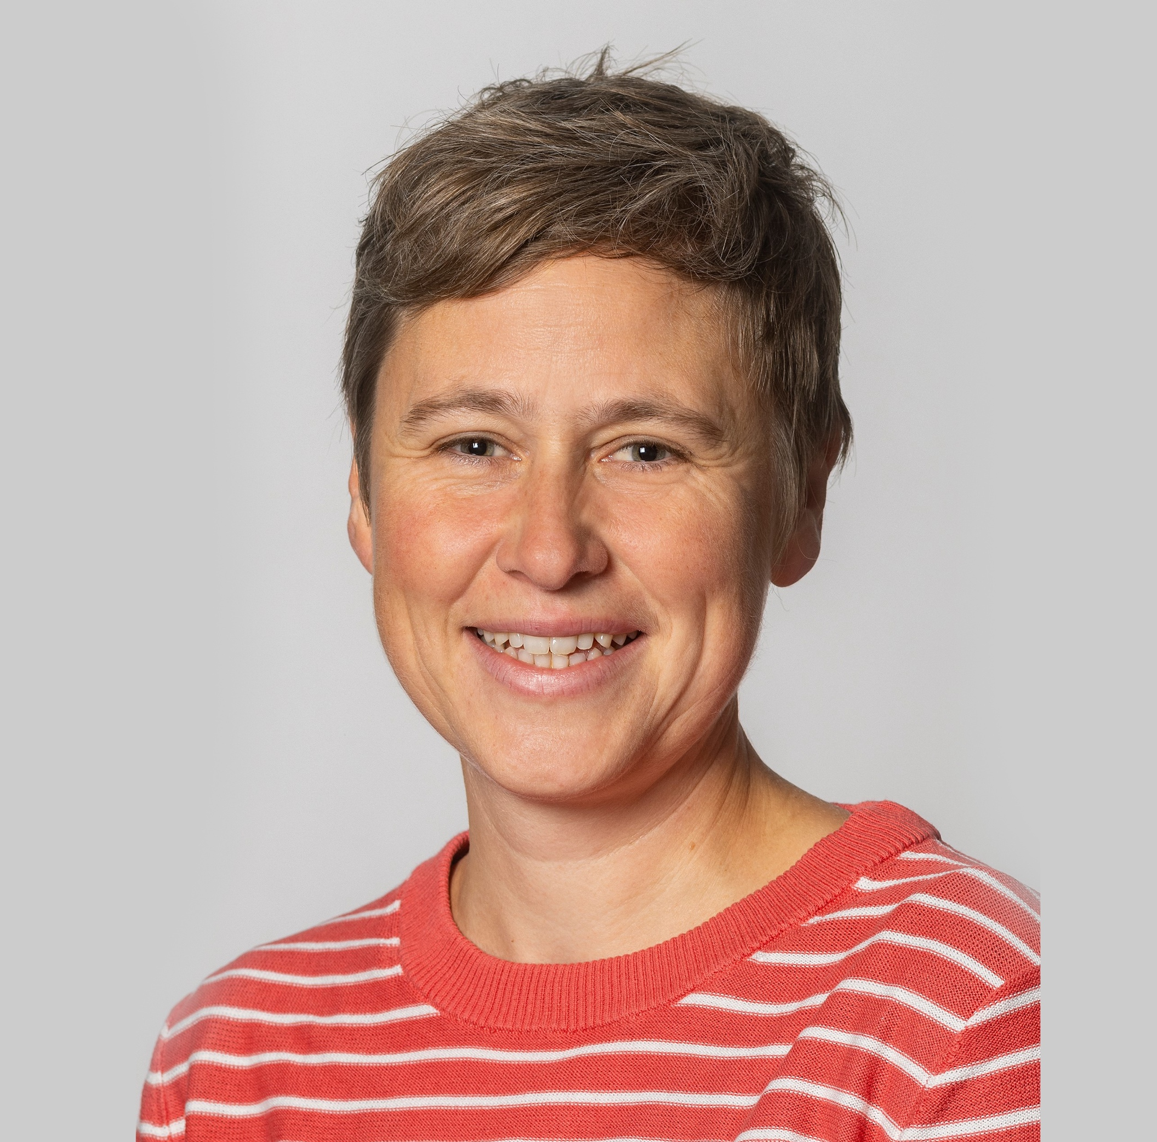
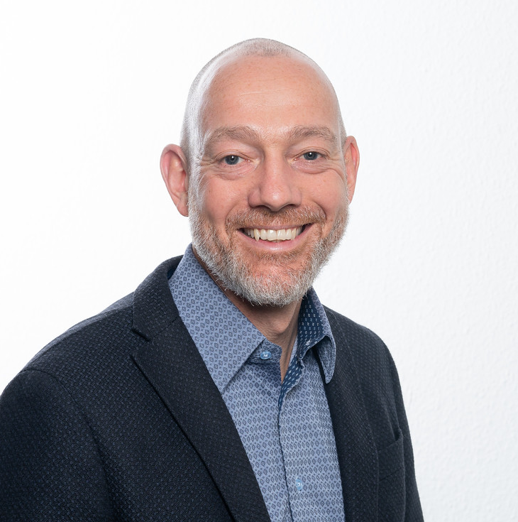
Ihre Ansprechpersonen
Stefan Minder
Geschäftsführer
Gino Agbomemewa
Technische Spezifikationen
Maike Schuber
Deklarationsstelle
Marc Eschler
Building & Campus

Slide 38

kontakt
SmartGridready
Falkenplatz 11
Postfach
3001 Bern
+41 44 404 85 50
info@smartgridready.ch
smartgridready.ch

Slide 39
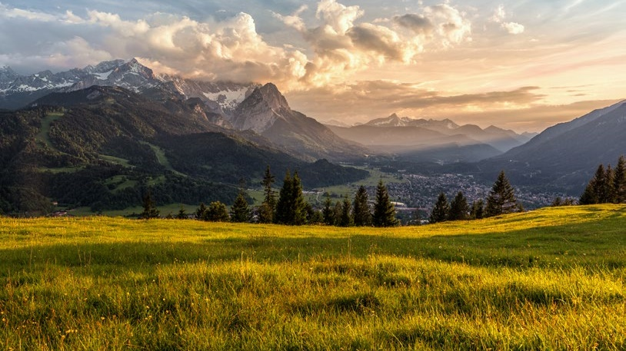
Bereit für
eine Zukunft
voller
Energie.

